Slide 1
語音辨識計算機
Python 期末專案

Slide 2
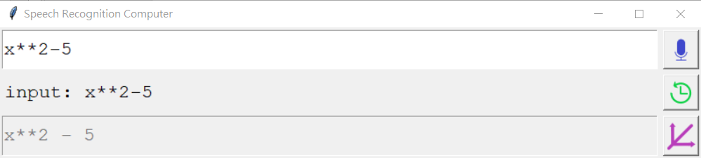
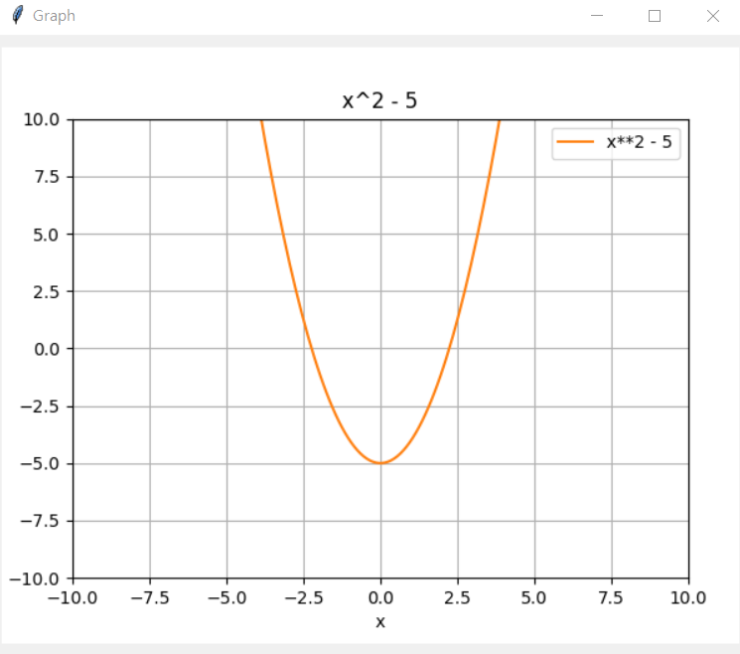
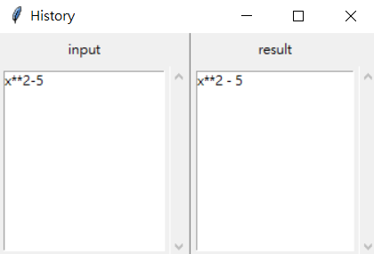
計算機介面
功能：基本計算、微積分、自訂函數或運算式 (等號是做assign，不是方程式)
使用者語音輸入
語音並執行
翻譯過的標準輸入
查看歷史紀錄
計算結果
結果繪圖

Slide 3
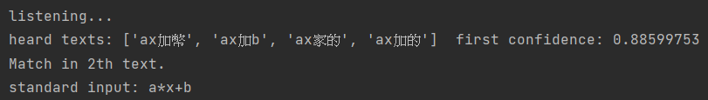
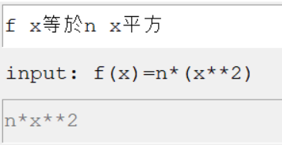
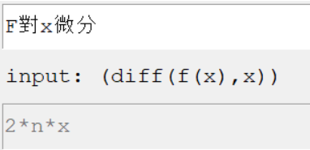
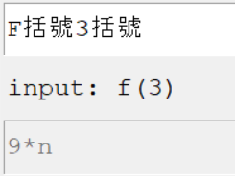
技術簡介
提高辨識成功率：將 google 語音辨識的 show_all 開啟，傳回多個聽到的可能句子，我們將從其挑出最符合語法的，作為輸入的敘述。
提高方便性：語法相當自由，都可經過 re 處理翻譯為數學表達式。
提高實用性：擁有記憶功能，可設定變數或函數，在後續的計算使用。

Slide 4
re 處理
可使用語法：阿拉伯數字、中文數字、a~z、大a~大z、x1~x99、等於、圓周率、自然對數、括號、左括號、右括號、負、四則運算、對…取餘數、mod、平方、的…次方、階乘、根號、三角函數、對數、對數…以…為底數、分之、對…微分、對...積分、對...從...到...積分、重設全部、重設未知數、以上所有語法對應的英文或符號也都可以用
可省略語法：乘法可省略、函數的括號逗號可省略、自訂函數的參數可省略
Input text: f x 1 x 2等於x 1括號X 2減K階乘括號分之1加括號t 3次方括號對t微分
翻譯
Standard input: f(x1,x2)=x1*(1/(x2-(factor(k))))+(diff((t**3),t))

Slide 5
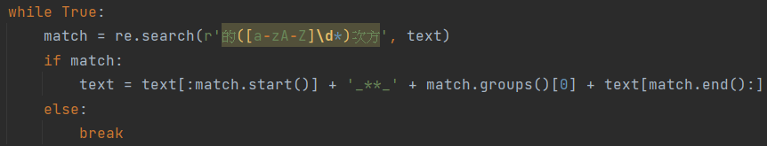
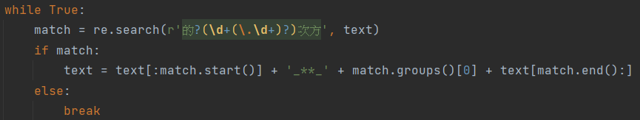
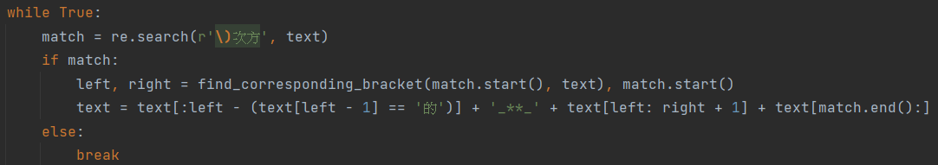
re 處理 – 翻譯
一般像 ’加’ ’減’ ’乘’ ’除以’ 直接用.replace() 將中文替換成符號
但像次方這種就需要利用 re.search() 來做替換
2的x3次方 -> 2**x3
x3次方 -> x**3
x(1+1)次方-> x**(1+1)

Slide 6
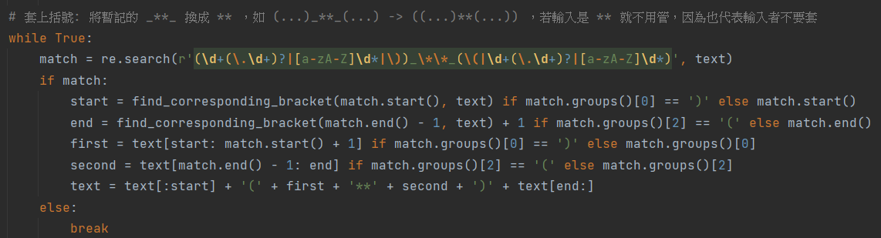
re 處理 – 括號隔離
由於運算元可能再被之後處理的運算子搶走，函數的括號則是可能整個被搶走，為了保護運算元所以要整個再套括號，一方面也能包住整個關鍵字。
Ex: 2的3次方階乘 -> 2**3階乘 -> 2**factor(3) factor(2**3)
Ex: 3階乘分之一 -> factor(3)分之一 -> factor(1/3) 1/(factor(3))
2的3次方 -> 2_**_3 -> (2**3)

Slide 7
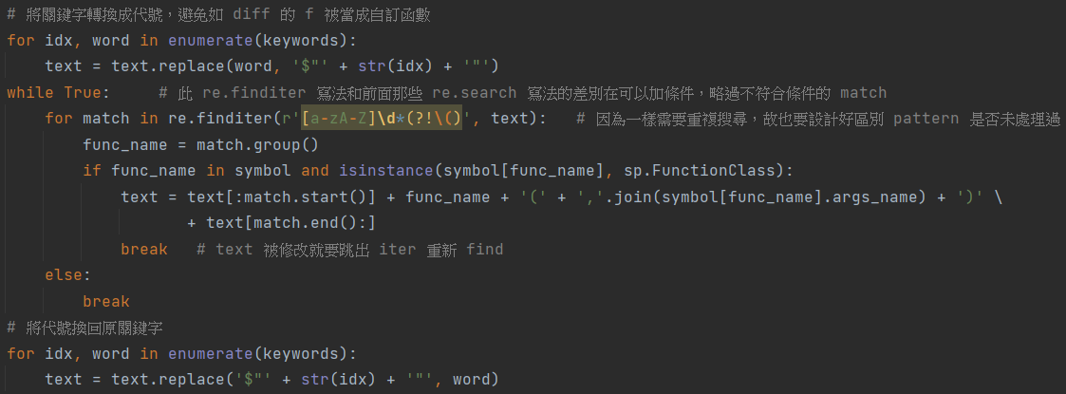
re 處理 – 參數縮寫
將省略參數的自訂函數補上括號及參數 Ex: (f+g)對x微分 -> diff((f(x,y)+g(x)),x)
招式：用替換法避開關鍵字、利用 re.finditer() 來使用自己的條件篩選 match

Slide 8
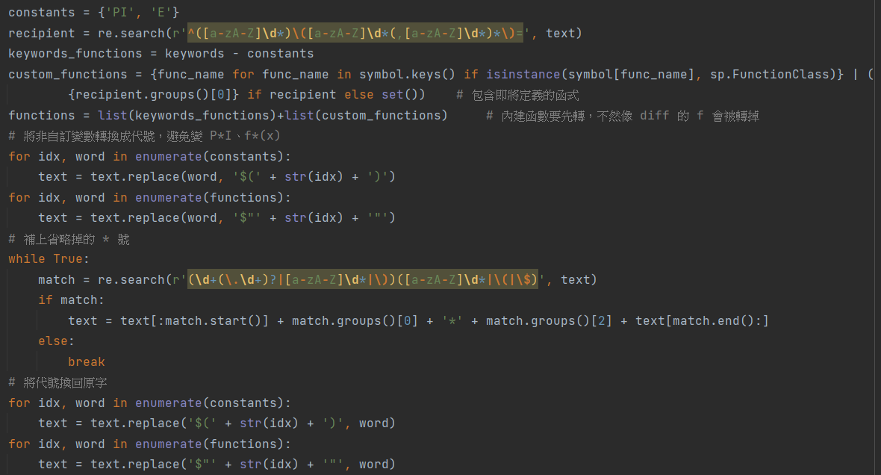
re 處理 – 乘法縮寫
f*(d*i*f*f(a*x,x))*P*I*(r**2)
處理乘法縮寫 Ex: f(diff(ax,x))PI(r**2) -> f(diff(a*x,x))*PI*(r**2)

Slide 9
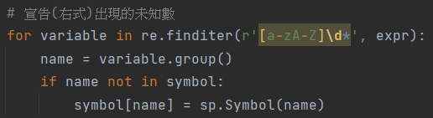
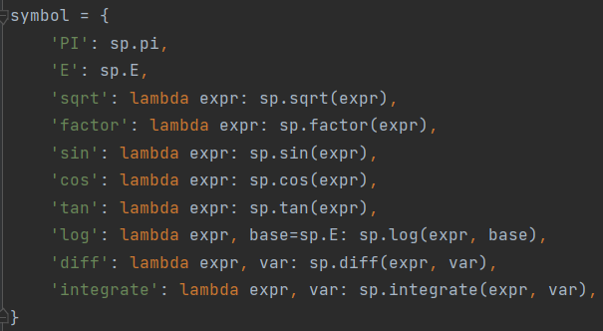

執行運算式 – 計算
Standard input: f(x)=diff(a*(x**2)+b*x,x)
f(x)=diff(a*(x**2)+b*x,x)
recipient
expr
執行
Result: 2*a*x + b (並將f(x)設為此式)
將未知數寫入字典
全域內建字典集
Evaluate

Slide 10
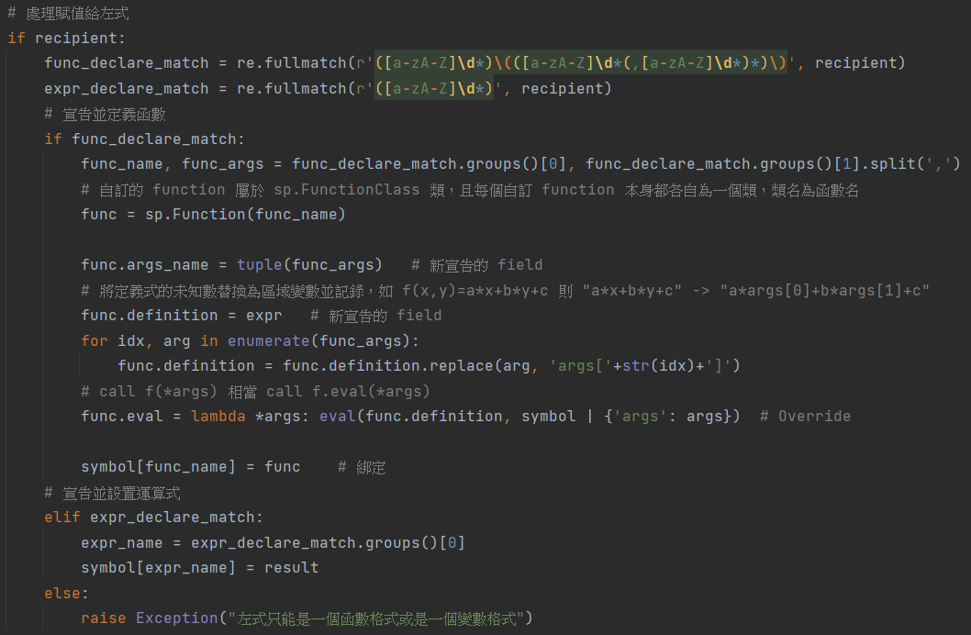
執行運算式 – 賦值
自訂 Function 相當宣告一個新的 class
並含有三個field
表達式直接是eval出來的型態

Slide 11
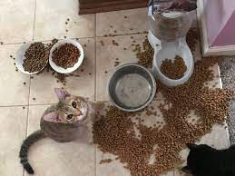
沒了

